Slide 2
面向对象程序设计
01
面向对象程序设计
02
综合使用依赖和继承
03
综合使用关联、组合、聚合和继承

Slide 3
面向对象程序设计
建立模型：
细化模型：
类型的抽象与表示：
封装变化：
用子类型化适应变化：
上述过程迭代

Slide 4
建立模型
建立模型：
用依赖、关联、组合、聚合关系建立较高层次的关系模型
根据问题域、领域知识、经验等抽象出类型
只使用水平关系
主要考察类的公有行为

Slide 5
细化模型
细化模型：
用依赖、关联、组合、聚合关系降低模型的抽象层次
更体现领域知识、经验等的作用
只使用水平关系
主要考察类的行为

Slide 6
类型的抽象与表示
类型的抽象与表示：
用类表示抽象出的类型
涉及类的拆分、类的合并、行为的表示、数据的表示和组织等

Slide 7
封装变化
封装变化：
将可能变化的部分，用类单独封装
涉及类的行为接口变化、行为实现的变化、数据表示变化、数据组织的变化等
需要领域知识、经验等
使用水平关系

Slide 8
封装变化（例）
class A {
public：
//1. 参数表可能变化
//2. f的具体实现可能变化
void f(int n,int m);
private: //3. 数据类型可能变化
//4. 数据组织可能变化
int nums[50];
}；
//封装变化后
class A {
public： virtual ~A( );
virtual void f( ArgList & args );
private: Data * data;
}；

Slide 9
用子类型化适应变化
适应变化：
针对一个维度的变化，用子类型化适应未来变化；
对于多个维度的变化，先将各维度的变化独立出来（用水平关系）；

Slide 10
用子类型化适应变化(例)
class ImpF {
public： virtual ~ImpF( ) {} virtual void F( ) { .... }
};
class Parent {
public： Parent(ImpF *, ImpH * ); virtual ~Parent (); void F( ) { pF->F( ); } void H( ){ pH->F( ); } ...
private: ImpF * pF; impH * pH;
};
class ImpH {
public： virtual ~ImpH( ) {} virtual void H( ) { .... }
};

Slide 11
综合使用水平关系+继承
水平关系
依赖
聚集关系(整体/部分)
组合
聚合
一般关联
单向关联
双向关联
垂直关系
公有继承
私有继承(用组合代替)
保护继承

Slide 12
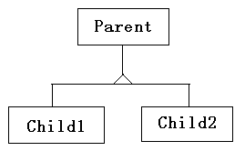
依赖+继承(基本型)
A
class Parent; class A { public: virtual ~A( ); void Func( Parent & parent ); };
例：Mouse (eat) Fruit
例：Student ( Do ) Homework
例：Screen (draw) Shape's area
例：Printer (print) Date

Slide 13
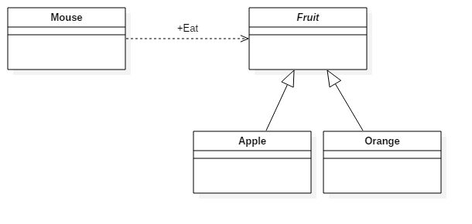
依赖+继承(基本型)
class Mouse {
public:
void Eat(Fruit& fruit) ;
};

Slide 14
class Orange:public Fruit {
public:
Orange(int w1,int w2)
:weight1(w1),weight2(w2) {}
virtual int Weight() const
{ return weight2; }
virtual float Precent() const
{ return 0.7; }
private:
int weight1; int weight2;
};
int main(){
Apple apple(100);
Orange orange(20,50);
Mouse mouse(120);
cout<<mouse.getWeight()<<endl;
mouse.Eat(apple);
cout<<mouse.getWeight()<<endl;
mouse.Eat(orange);
cout<<mouse.getWeight()<<endl;
return 0;
}
class Fruit {
public:
virtual ~Fruit() {}
//重量
virtual int Weight() const = 0; //可用部分的百分比
virtual float Precent() const = 0;
};
class Apple:public Fruit {
public:
Apple(int w):weight(w) {}
virtual int Weight() const
{ return weight; }
virtual float Precent() const
{ return 0.8; }
private:
int weight;
};
class Mouse {
public:
Mouse(float w):weight(w) {}
void Eat(Fruit& fruit)
{ weight += fruit.Weight()*fruit.Precent(); }
int getWeight() const { return weight;}
protected: float weight;
};

Slide 15
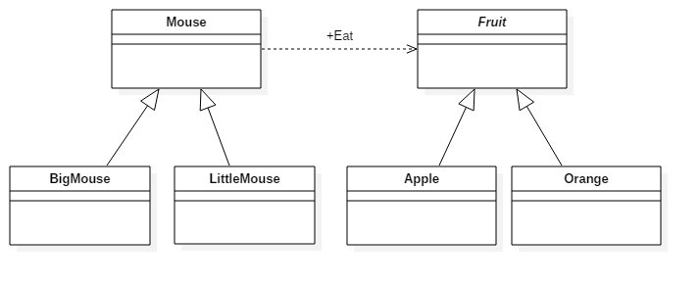
依赖+继承(变化)

Slide 16
依赖+继承（变化-例1）Mouse的子类提供Eat的实现细节
class Fruit {/*不变}; class Apple:public Fruit{/*不变}; class Orange:public Fruit{/*不变};
class Mouse {
public:
Mouse(float w):weight(w) {} virtual ~Mouse() {}
virtual void Eat(Fruit& fruit)
{ weight += fruit.Weight()*fruit.Precent(); }
int getWeight() const { return weight;}
protected: float weight;
};
int main() {
Apple apple(100);
Orange orange(20,50);
BigMouse mouse(120,0.5);
mouse.Eat(apple);
...
}
class BigMouse:public Mouse {
public:
BigMouse(float w,float fac)
:Mouse(w),factor(fac) {}
virtual void Eat(Fruit& fruit)
{ weight += fruit.Weight()*fruit.Precent()*factor; }
private: float factor;
};
class LittleMouse:public Mouse {
public:
LittleMouse(float w)
:Mouse(w){}
virtual void Eat(Fruit& fruit)
{ weight += fruit.Weight()*fruit.Precent()*0.2; }
};

Slide 17
依赖+继承（变化-例2）Mouse的子类提供Factor()细节
class Fruit {/*不变}; class Apple:public Fruit{/*不变}; class Orange:public Fruit{/*不变};
class Mouse {
public:
Mouse(float w):weight(w) {} virtual ~Mouse() {}
void Eat(Fruit& fruit)
{ weight += fruit.Weight()*fruit.Precent() * Factor( ); } virtual float Factor( ) = 0;
int getWeight() const { return weight;}
protected: float weight;
};
int main() {
Apple apple(100);
Orange orange(20,50);
BigMouse mouse(120,0.5);
mouse.Eat(apple);
...
}
class BigMouse:public Mouse {
public:
BigMouse(float w,float fac)
:Mouse(w),factor(fac) {}
virtual float Factor( ) { return factor; }
private: float factor;
};
class LittleMouse:public Mouse {
public:
LittleMouse(float w) :Mouse(w){}
virtual void Eat(Fruit& fruit)
virtual float Factor( ) { return 0.2; }
};

Slide 18
依赖+继承（变化3-例） Mouse/Fruit双向依赖
class Mouse {
public:
Mouse(float w):weight(w) {} virtual ~Mouse() {}
void Eat(Fruit& fruit)
{ weight += fruit.Weight()*fruit.Precent(*this) * Factor( ); } virtual float Factor( ) = 0;
int getWeight() const { return weight;}
protected: float weight;
};
class Fruit {
public:
virtual ~Fruit() {}
//重量
virtual int Weight() const = 0; //可用部分的百分比
virtual float Precent(Mouse& mouse) const = 0;
};
class Orange:public Fruit {
public:
Orange(int w1,int w2)
:weight1(w1),weight2(w2) {}
virtual int Weight() const
{ return weight2; }
virtual float Precent(Mouse & m) const
{ return 0.7+ m.getWeight()>=80 ? 0.015 : 0.02; }
private:
int weight1; int weight2;
};
class BigMouse:public Mouse { /*不变*/};
class LittleMouse:public Mouse { /*不变*/};

Slide 19
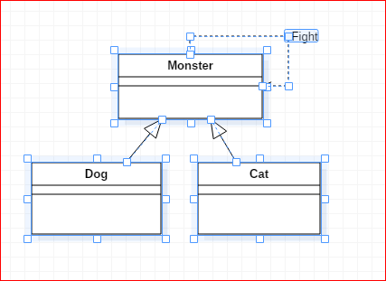
继承+依赖（变化4）
bool Monster::Fight(Monster & other) { while(1) { if (Attack(other)) return WIN; if (other.Attack(*this) return LOSE; } }

Slide 20
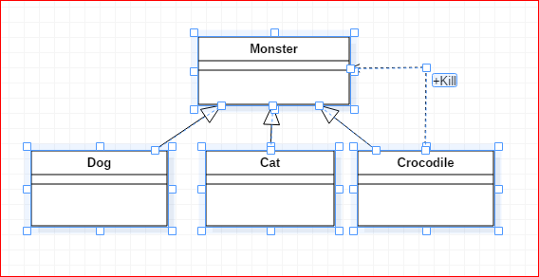
继承+依赖（变化5）
/// Monster、Dog、Cat没有kill接口
/// Crocodile有Kill接口
bool Crocodile::kill(Monster & other) {
…. }

Slide 21
关联+继承(基本型-没有区分普通关联、组合、聚合)
A
class Parent; class A { public: virtual ~A( ); void Func( ); protected: Parent * p;
};

Slide 22
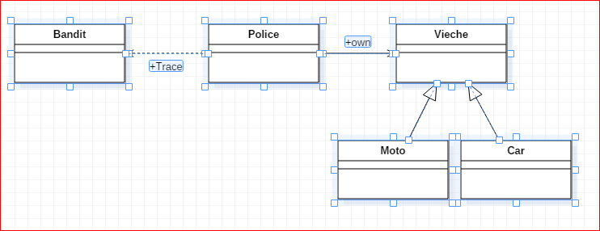
关联+继承(例1)
class Police { public:
bool Trace(Bandit & bandit, int hours) { return vieche->getMaxSpeed( ) > bandit.Speed(); } private: Vieche * vieche; }；

Slide 23
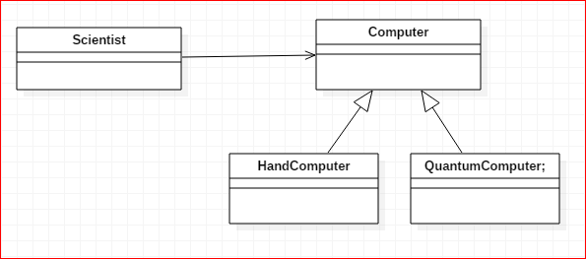
关联+继承(例2-委托、代理)
class Scientist { public: float CircleArea(float r ) { return computer->caculateArea(r);
} private: Computer * computer; }；
对于一对一的情况，还可表示客户类中某个函数的功能，全部或部分委托给其它对象完成。

Slide 24
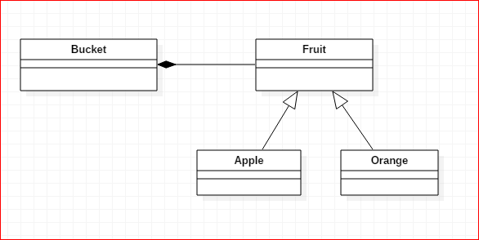
关联+继承(例3-组合)
class Bucket { public: Bucket() { for(int i=0;i<5;++i) fruit[i] = new Apple; for(int i=5;i<10;++i) fruit[i] = new Orange; } ~Bucket() { for(int i=0;i<10;++i) delete fruit[i]; } private: Fruit * fruit[10]; }；

Slide 25
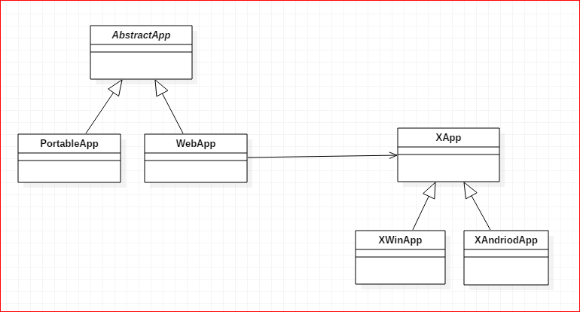
关联+继承(变化1)
class XApp { public: virtual ~XApp() {} virtual void XFunc() = 0;
};
class AbstractApp { public: virtual ~AbstractApp() {} virtual void Func( ) = 0;
}；
class WebApp: public AbstractApp { public: WebApp(XApp & x):xApp(x) { } virtual void Func( ) { xApp.XFunc( ); } private: XApp & xApp; };

Slide 26
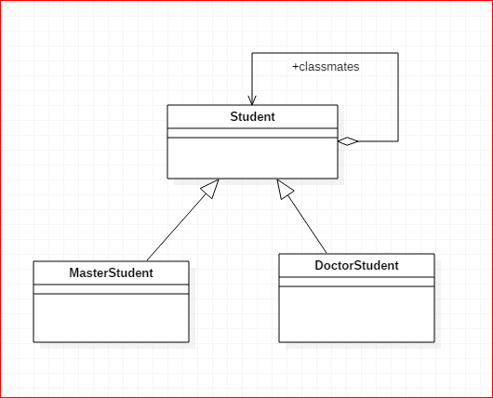
关联+继承(变化2)

Slide 27
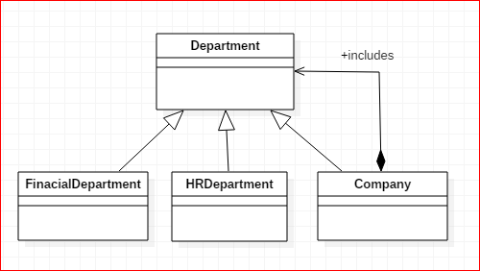
关联+继承(变化3)

